Slide 1


Профіль інклюзивних вчителів

Slide 2

"Інклюзивну освіту не слід розглядати як утопічний проект. Це досяжна мета."
Нільс Муйжнієкс, комісар Ради Європи з прав людини

Slide 3

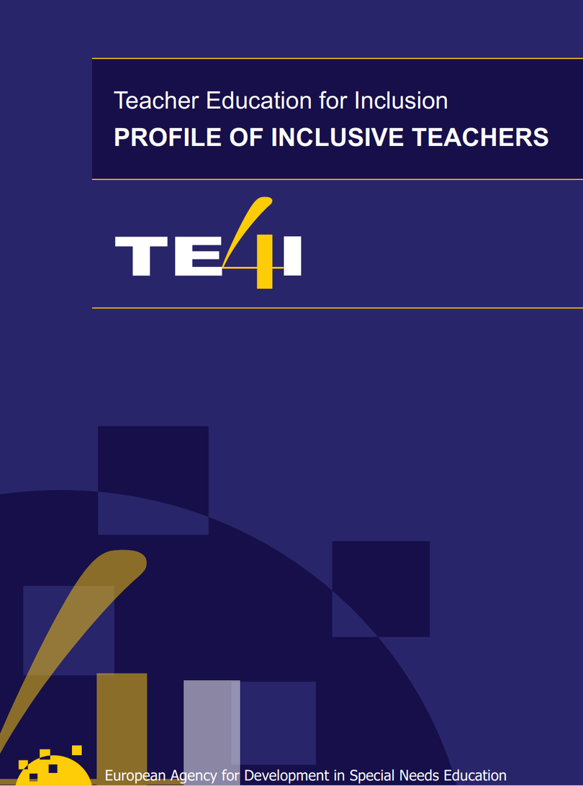


Slide 4

Компетентності
інклюзивних вчителів
1) розуміння інклюзії та повага до різноманіття;
2) підтримка всіх учнів;
3) спільна робота з батьками та іншими фахівцями;
4) постійний особистісний та професійний розвиток

Slide 5


Навички
Компетентність
- критично вивчати власні переконання та їхній вплив на дії;
- визначати найкращі способи реагування на різноманіття учнів у всіх ситуаціях;
- сприяти створенню шкіл як навчальних закладів, що поважають, заохочують і відзначають досягнення усіх учнів.
Розуміння інклюзії та
повага до
різноманіття учнів

Slide 6
Навички
- бути ефективним вербальним і невербальним комунікатором;
- сприяти кооперативному навчанню;
- застосовувати диференціацію методів, змісту та результатів навчання;
- працювати з учнями та їх родинами для персоналізації навчання та встановлення цілей навчання, виховання, розвитку;
- використовувати формувальну та підсумкову, які підтримують навчання й не маркують дітей.
Компентність
Підтримка усіх учнів

Slide 7
Навички
- ефективно спілкуватися з родинами різного культурного, етнічного та соціального походження для підтримки навчання їхньої дитини;
- спиратися на підтримку школи для подолання бар'єрів на шляху навчання дітей з ООП;
- вирішувати проблеми спільно з іншими фахівцями;
- сприяти партнерству зі школами та іншими освітніми установами з метою пошуку зовнішніх ресурсів для задоволення освітніх потреб.
Компетентність
Спільна робота з
батьками та іншими
фахівцями

Slide 8
Навички
- оцінювати власну роботу;
- ефективно залучати інших до роздумів про викладання та навчання;
- бути гнучким у виборі стратегій, які сприяють інноваціям і особистісному навчанню;
- сприяти розвитку школи як навчальної спільноти.
Компетентність
Постійний
особистісний та професійний
розвиток

